Slide 1


Паттерн “Фасад”
Представил Санечка

Slide 2

Что такое паттерн “Фасад”?
Короче, фасад - структурный паттерн проектирования, который предоставляет простой интерфейс к сложной системе классов, библиотеке или фреймворку.

Slide 3


В каких случаях используется паттерн “Фасад”?
Когда имеется сложная система, и необходимо упростить с ней работу. Фасад позволит определить одну точку взаимодействия между клиентом и системой.
Когда надо уменьшить количество зависимостей между клиентом и сложной системой. Фасадные объекты позволяют отделить, изолировать компоненты системы от клиента и развивать и работать с ними независимо
Когда нужно определить подсистемы компонентов в сложной системе. Создание фасадов для компонентов каждой отдельной подсистемы позволит упростить взаимодействие между ними и повысить их независимость друг от друга.

Slide 4
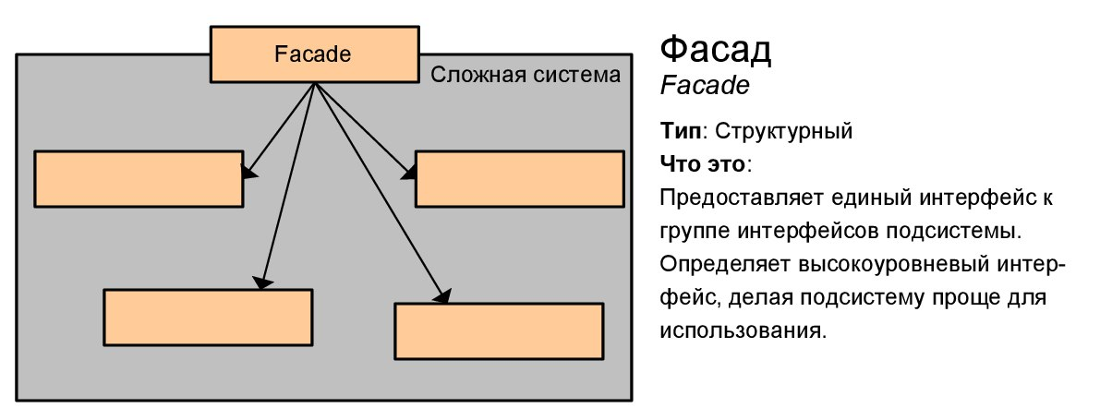

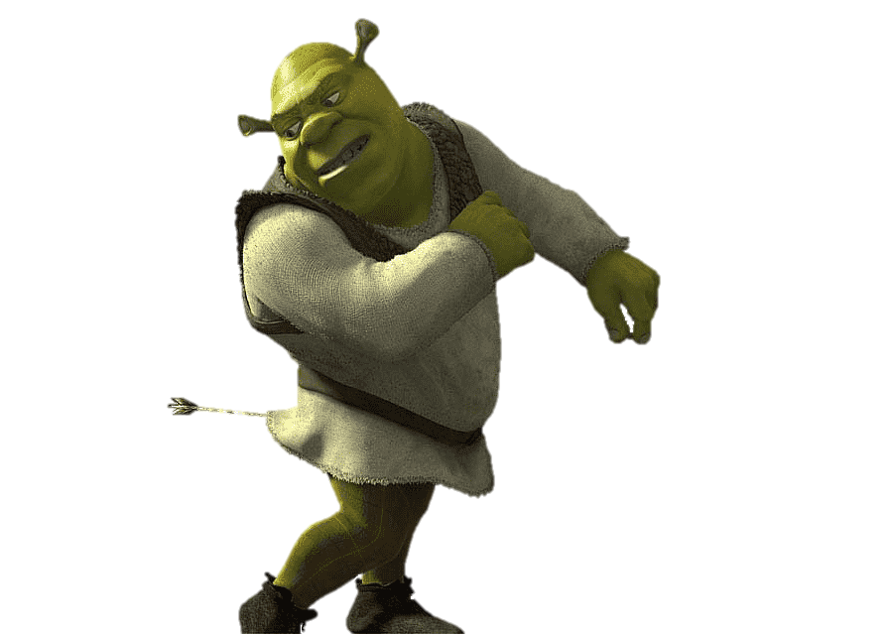
Какой то class
Какой то class
Какой то class
Какой то class

Slide 5
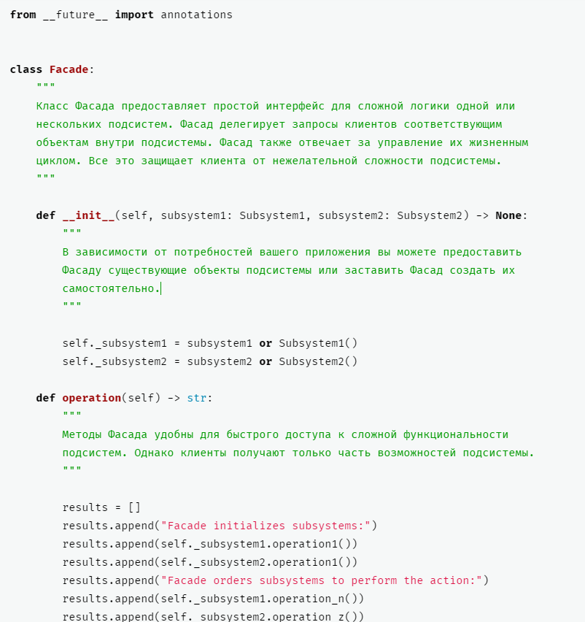
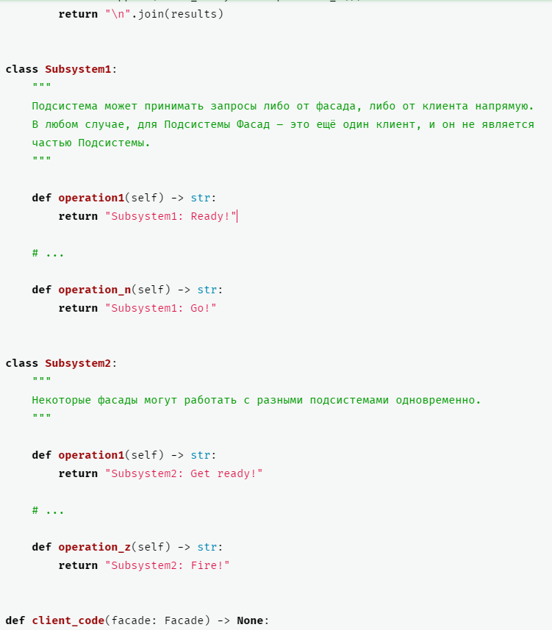

Slide 6
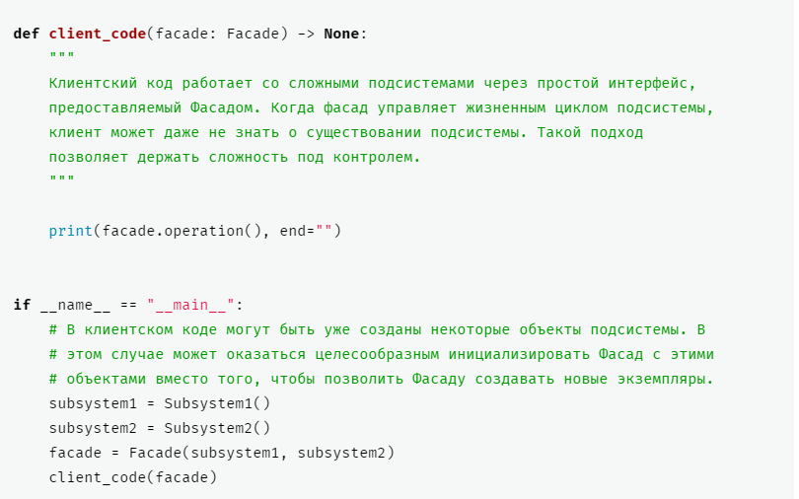

Slide 7
Где не надо использовать этот паттерн
Простые системы. Если система не слишком сложная, использование фасада может добавить ненужную абстракцию.
Необходимость прямого доступа. Когда требуется прямой доступ к функциональности системы для выполнения специфических задач, фасад может быть избыточным. Когда у фасада
громоздкий интерфейс, и пользоваться им сложнее, чем исходной библиотекой.

Slide 8
Заключение про паттерн
Паттерн “Фасад” полезная штука, если проект имеет сложную систему и к ней можно попроще добраться с помощью интерфейса который предоставляет паттернчик

